Slide 1
Metodología para el Análisis Cuantitativo del Riesgo

Slide 2
Objetivos
EXPLICAR EL CONCEPTO DE RIESGO
EXPLICAR LA IMPORTANCIA DEL ANÁLISIS DE RIESGO COMO UNA HERRAMIENTA EN LA PREVENCIÓN DE INCIDENTES.
EXPLICAR UN MÉTODO PARA ANALIZAR CUANTITATIVAMENTE EL FACTOR DE RIESGO DE LAS OPERACIONES INDUSTRIALES.

Slide 3

DEFINICIÓN DE RIESGO
Consecuencia x Probabilidad
EL RIESGO PUEDE SER MODIFICADO POR LA FRECUENCIA DE LA EXPOSICIÓN Y EL IMPACTO SOBRE LAS OPERACIONES.

Slide 4


Tipos de Riesgos
RIESGOS ESPECULATIVOS
  PÉRDIDAS
  GANANCIAS
RIESGOS PUROS
  PÉRDIDAS
  NO PÉRDIDAS

Slide 5


Manejo del Riesgo
SEGUROS
Consecuencia
EVITAR
A
L
T
O
TRANSFERIR
SEGURIDAD
RETENER
CONTROLAR
Bajo
PROBABILIDAD

Slide 6

TRES REGLAS BÁSICAS:
NO ARRIESGUE MÁS DE LO QUE PUEDE PERDER.
NO ARRIESGUE MUCHO POR POCO.
CONSIDERE LAS PROBABILIDADES.

Slide 7

MANEJO DE LOS RIESGOS PUROS
PREVENCIÓN
  DISEÑO
  SUBSTITUCIÓN
  CAMBIOS EN LOS PROCESOS
CONTROLES
  CONTROLES DE INGENIERÍA
  CONTROLES ADMINISTRATIVOS
  EQUIPO DE PROTECCIÓN
COMPENSACIÓN (ÚLTIMO RECURSO)
  DIFERENCIALES POR RIESGO

Slide 8
Ciclo Preventivo Tradicional
Identificación
de Peligros
Análisis de
los hallazgos
Diseño de
Controles
Asignación
de recursos
Mejoramiento
Continuo
Seguimiento
Implementación
Lack, 1996. Adaptado por Espino, 2001

Slide 9

Ciclo Preventivo Proactivo
Identificación
de Peligros
Análisis de
los hallazgos
Diseño de
Controles
Análisis de Riesgo
Asignación
de recursos
Mejoramiento
Continuo
Seguimiento
Implementación
Lack, 1996. Adaptado por Espino, 2001

Slide 10

TRES CONCEPTOS IMPORTANTES
EXCLUSIVIDAD
COLECTIVIDAD
JERARQUÍA

Slide 11
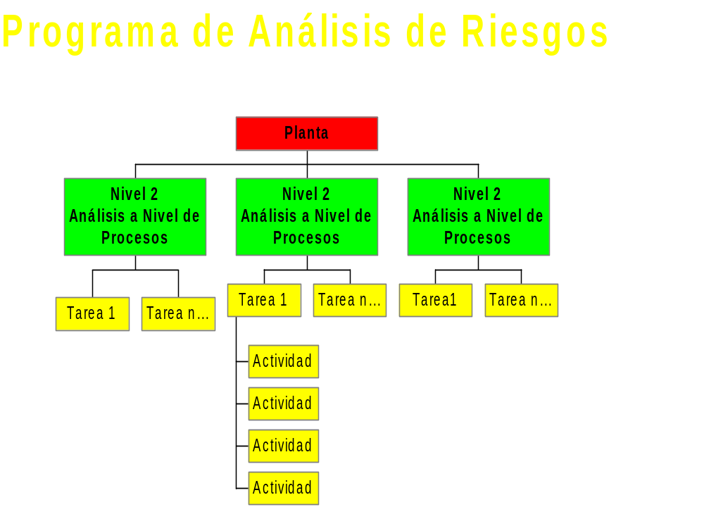
A. R.
ATS

Slide 12
Modelo de Producción Industrial
Medio Ambiente
P
r
o
d
u
c
t
o
Recurso
Humano
Proceso
Industrial
Materiales
Equipo
Desechos

Slide 13
Pasos:
Identificar actividades de riesgo.
Establecer categorías de actividades a evaluar (procesos, tareas, actividades).
Dividir las actividades en categorías
Elaborar un inventario de riesgos
Desarrollar y validar del modelo de análisis de riesgo
Aplicar el modelo para evaluar los riesgos

Slide 14
Metodología
El método propuesto es una combinación de varios métodos comúnmente utilizados para analizar riesgos. El marco teórico en el cual se fundamenta el sistema, es el utilizado por Det Norske Veritas (DNV). Sin embargo, la escala numérica fue modificada tomando como base los rangos propuestos en el método FINE usado por la Fundación MAPFRE y la OIT.

Slide 15
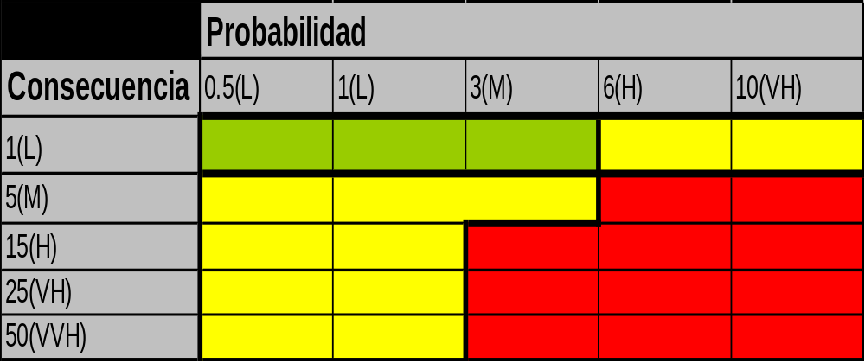
Matriz de Análisis (5 x 5)

Slide 16
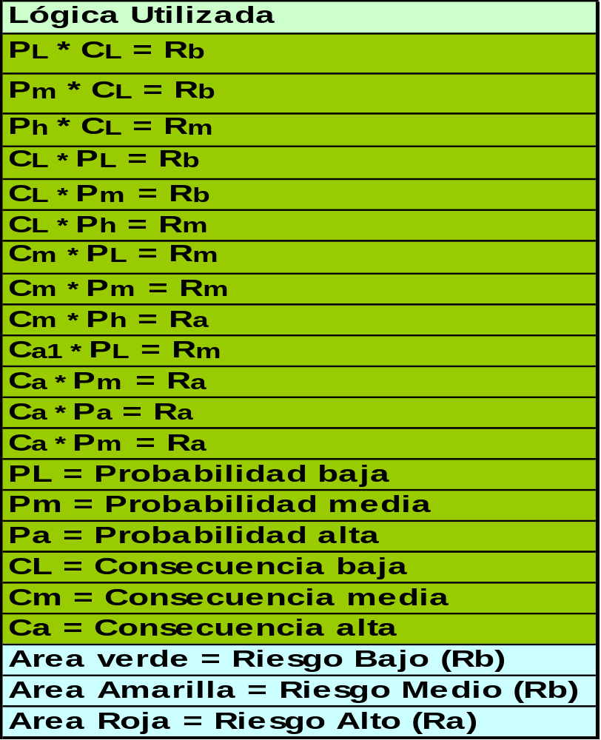
Lógica

Slide 17
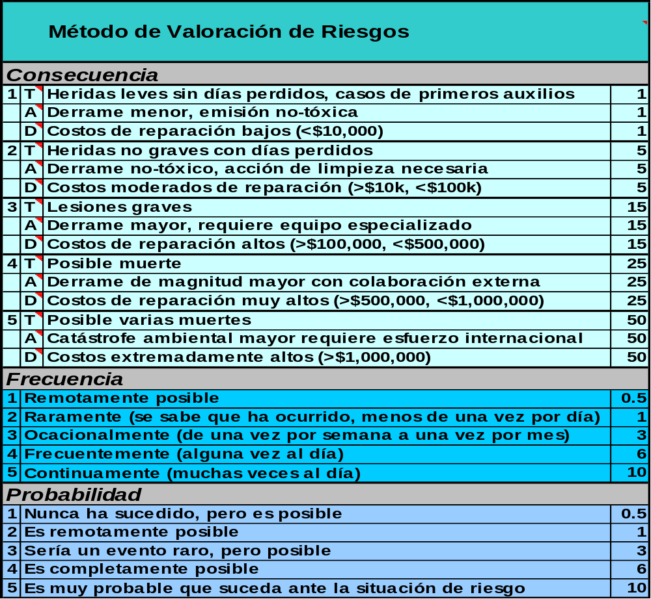

Slide 18
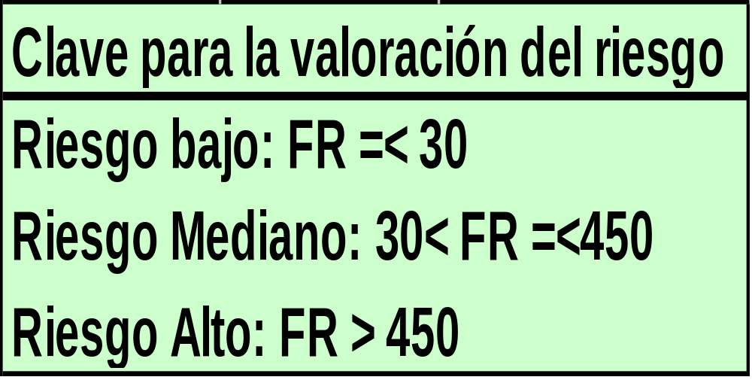

Slide 19
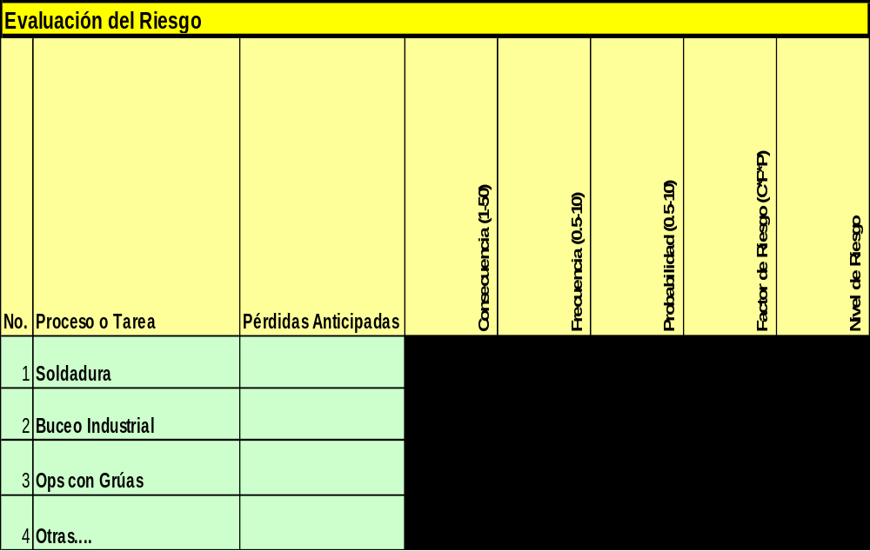

Slide 20
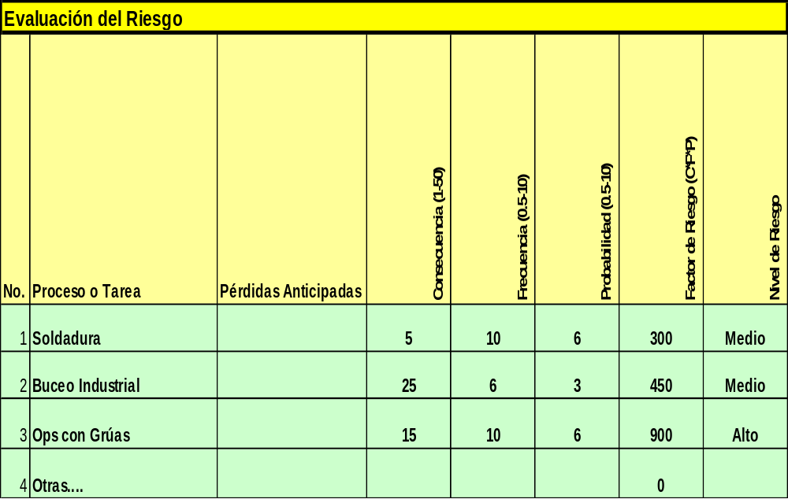

Slide 21
Qué hacemos con la información obtenida?
Elaboramos un inventario de riesgos en orden de prioridad por proceso.
En este punto el análisis terminó y hay que proceder a interpretar los resultados.
Hay que hacer un análisis de variabilidad para determinar las prioridades reales.

Slide 22
Qué hacemos con la información obtenida?
De la fase de interpretación obtenemos los procesos de mayor riesgo para proceder a repetir el análisis, desde el inicio, para las tareas del proceso.
Una vez identificados las tareas de mayor riesgo, procedemos a:
  Diseñar controles
  Asignar recursos
  Elaborar los ATS´s
  Elaborar los procedimientos de trabajo a partir de los ATS´s

Slide 23
Conclusiones
El análisis de riesgo es una herramienta de prevención valiosa.
Nos ayuda a elaborar un inventario de tareas para asignar los recursos en base al nivel de riesgo.
Nos ayuda también a identificar las tareas de alto riesgo y las áreas donde puedo tener accidentes, antes de que ocurran.
Los números obtenidos del análisis cuantitativo del riesgo deben analizarse nuevamente a través de un análisis de variabilidad para determinar finalmente los procesos o tareas de mayor riesgo.
Es importante que este sistema sea continuo y que se dé seguimiento a los controles.

